Slide 1
Regresión Logística

Slide 2
Objetivo de esta clase es responder:
¿Cuál es la interpretación de Logistic Regression?
¿Qué algoritmo podemos ocupar para encotrar el los parámetros?
¿Cómo podemos evitar el sobreajuste?

Slide 3

Regresión logística
Recordemos el problema de clasificar emails
Pero ahora queremos las probabilidades de las clases

Slide 4
Regresión Logística
Hipótesis:
Supongamos que solo tenemos dos categorías A y A^c
Si la observación i pertenece a A entonces y_i=1 y vale 0 si pertenece a A^c
Queremos estimar la probabilidad de pertenecer a A dados los datos de esa observación
Usaremos estas probabilidades para decir si una observación pertenece a A

Slide 5
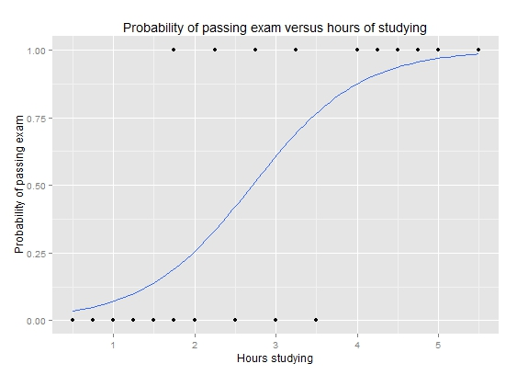
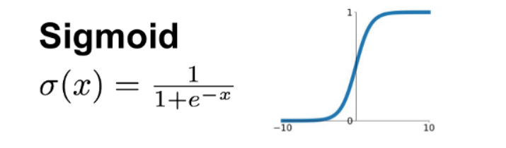
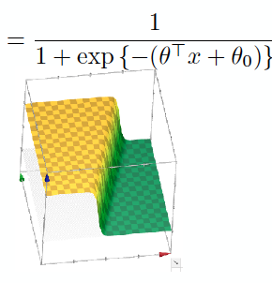
Regresión logística

Slide 6
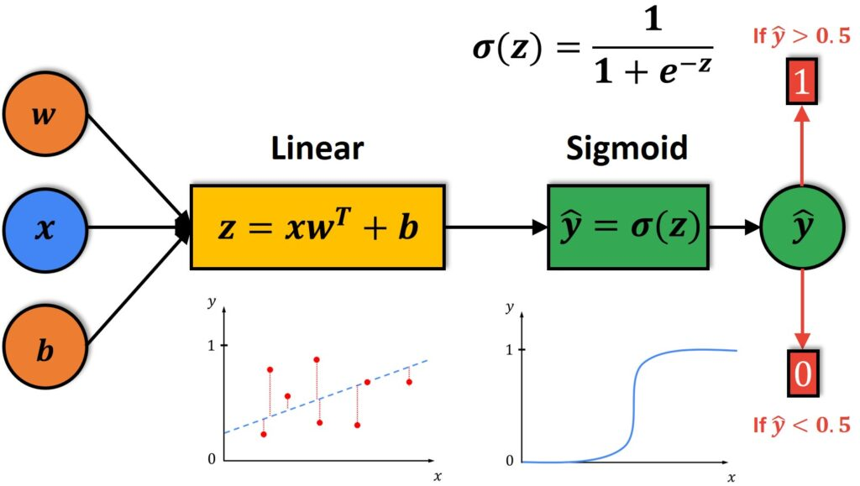

Slide 7





$$P\left(datos\right)= \prod_{i=1}^{n}{P(dato_{i})}$$
$$= \prod_{i=1}^{n}{\left\{\begin{aligned}σ\left(w^{T}x_{i}+b\right) si y_{i}=1 \\ 1−σ\left(w^{T}x_{i}+b\right) si y_{i}=0\end{aligned}\right.}$$
Queremos maximizar esta probabilidad
$$= \prod_{i=1}^{n}{σ{\left(w^{T}x_{i}+b\right)}^{1\{y_{i}=1\}}[1−σ{\left(w^{T}x_{i}+b\right)]}^{1\{y_{i}=0\}}}$$
Queremos minimizar esta función de pérdida
$$Riesgo\left(datos\right)=−\frac{1}{n} LogP\left(datos\right)$$
$$=−\frac{1}{n}\sum_{i=1}^{n}{1\left\{y_{i}=1\right\}σ\left(w^{T}x_{i}+b\right)+1\left\{y_{i}=0\right\}[1−σ}\left(w^{T}x_{i}+b\right)]$$

Slide 8
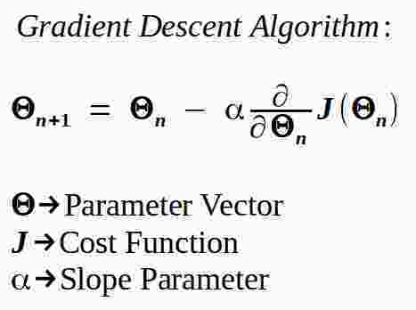


Queremos minimizar esta función de pérdida
$$Riesgo\left(datos\right)=−\frac{1}{n} LogP\left(datos\right)$$
$$=−\frac{1}{n}\sum_{i=1}^{n}{1\left\{y_{i}=1\right\}σ\left(w^{T}x_{i}+b\right)+1\left\{y_{i}=0\right\}[1−σ}\left(w^{T}x_{i}+b\right)]$$
Utilicemos Gradient Descent!!!
Se puede demostrar que esta función de pérdida es convexa

Slide 9
Posibles problemas con Regresión logística
Utilicemos regularización!!!

Slide 10
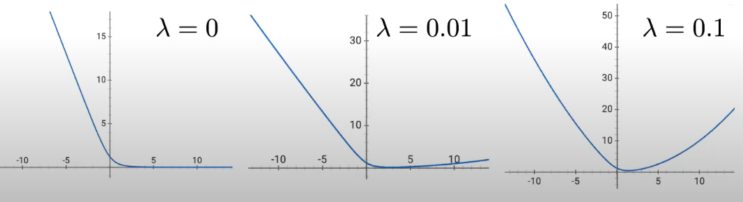



Queremos minimizar esta función de pérdida
$$Riesgo\left(datos\right)=−\frac{1}{n} LogP\left(datos\right)$$
$$=\frac{1}{n}\sum_{i=1}^{n}{1\left\{y_{i}=1\right\}σ\left(w^{T}x_{i}+b\right)+1\left\{y_{i}=0\right\}[1−σ}\left(w^{T}x_{i}+b\right)]$$
Utilicemos Gradient Descent!!!
$$Riesgo\left(datos\right)=−\frac{1}{n} LogP\left(datos\right) −λ{\left\|w\right\|}^{2}$$
$$=\frac{1}{n}\sum_{i=1}^{n}{1\left\{y_{i}=1\right\}σ\left(w^{T}x_{i}+b\right)+1\left\{y_{i}=0\right\}[1−σ}\left(w^{T}x_{i}+b\right)]−λ{\left\|w\right\|}^{2}$$

Slide 11
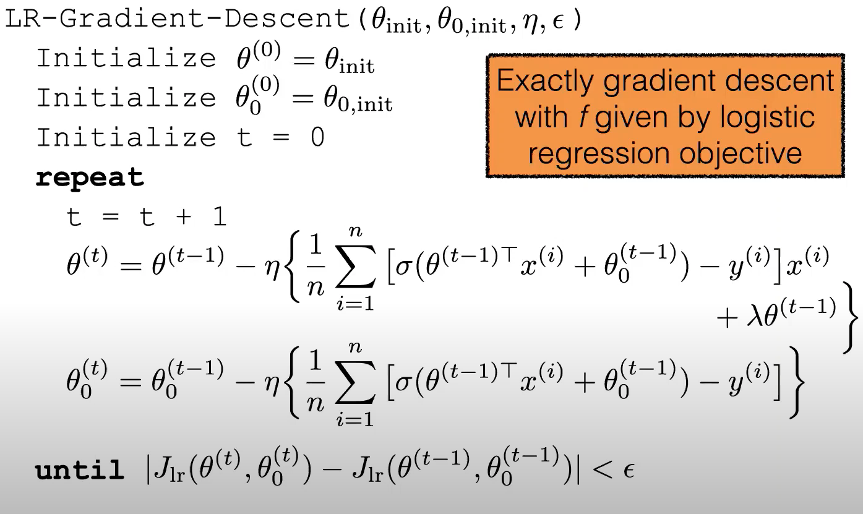

Slide 12
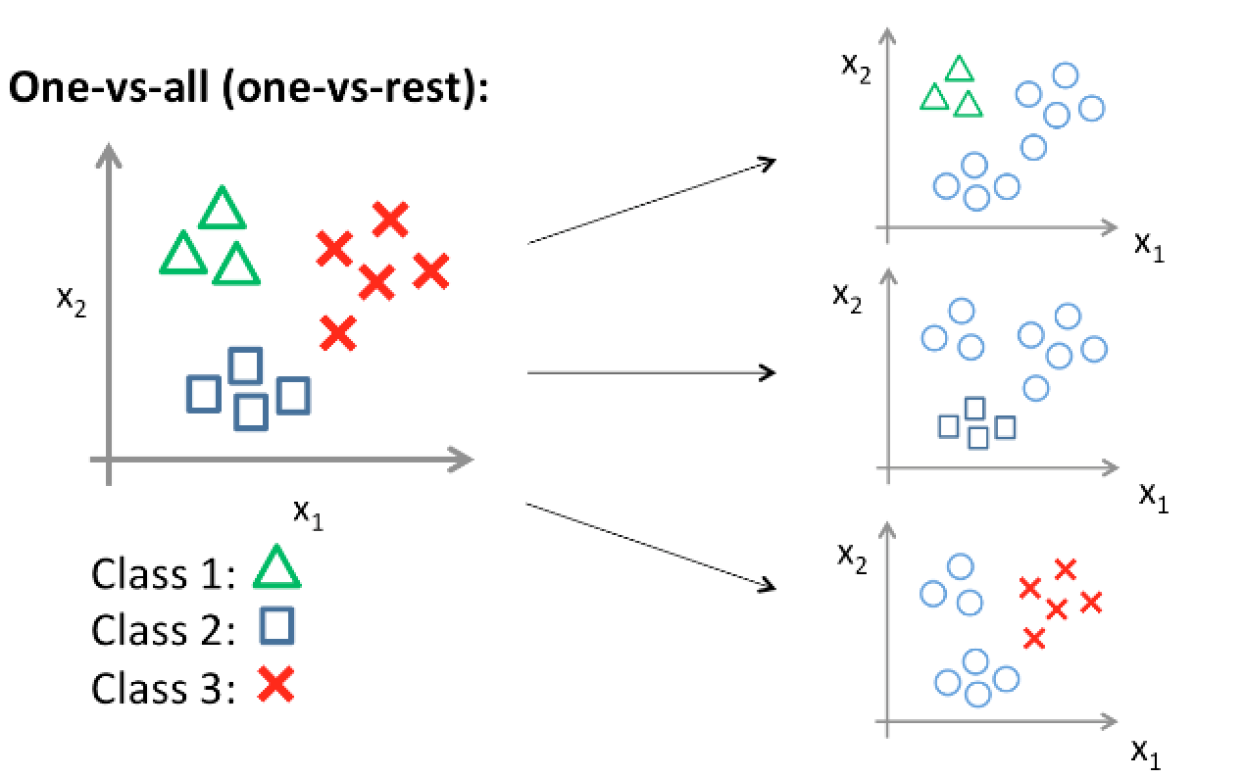
¿Qué hacer con más de dos clases?
Apliquemos One-vr-All
Ajustamos RL a cada una de las clases
Elegimos la clase con mayor probabilidad

Slide 13
Objetivo de esta clase es responder:
¿Cuál es la interpretación de Logistic Regression?
¿Qué algoritmo podemos ocupar para encotrar el los parámetros?
¿Cómo podemos evitar el sobreajuste?

